Slide 1
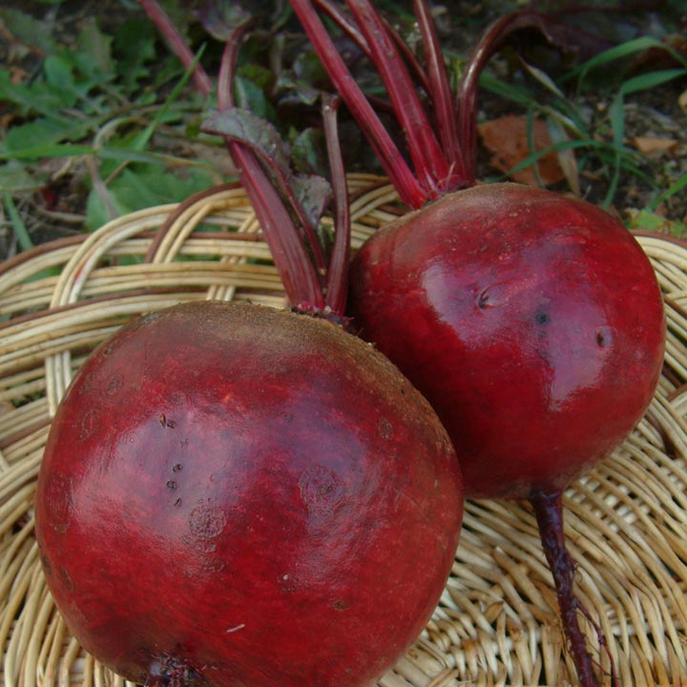
Свекла
Презентацию выполнила преподаватель ГОУ СПО «Баймакский сельскохозяйственный техникум»
Мусина Ж.М.
Notes:
Свёкла (лат. Béta) — род одно-, дву- и многолетних травянистых растений семейства Амарантовые (ранее род относился к семейству Маревые).
Самыми известными представителями являются: свёкла обыкновенная, сахарная свёкла, кормовая свёкла. В обиходе все они носят общее название — свёкла. В юго-западных областях России и на большей части Украины растение называют буряк или бурак (также и в Белоруссии — белор. бурак). Встречается на всех континентах кроме Антарктиды.

Slide 2
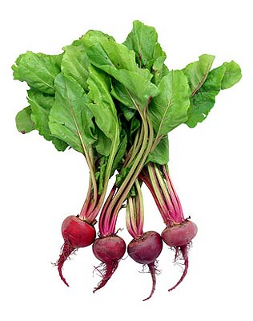
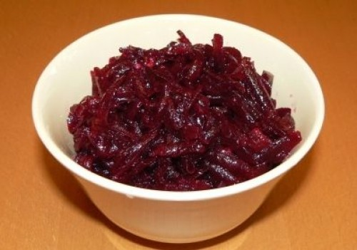
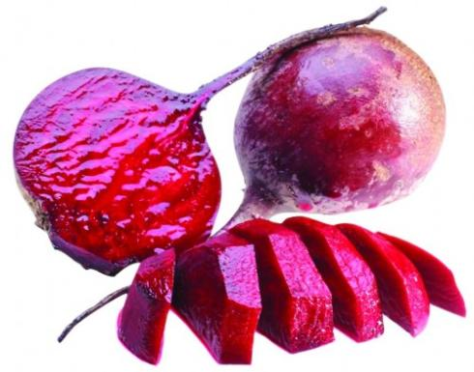
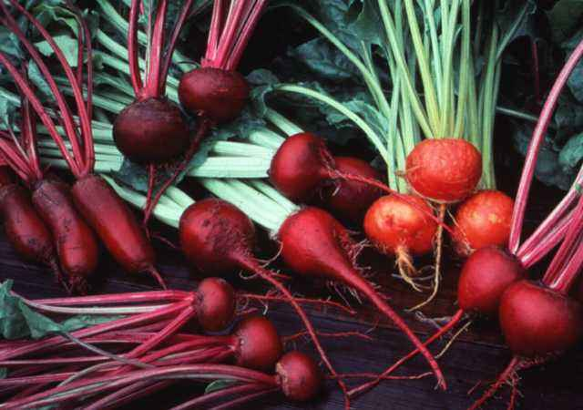
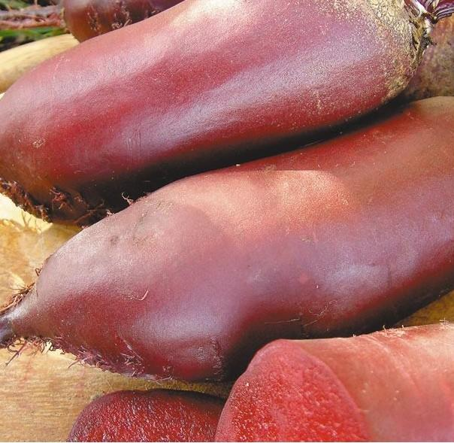
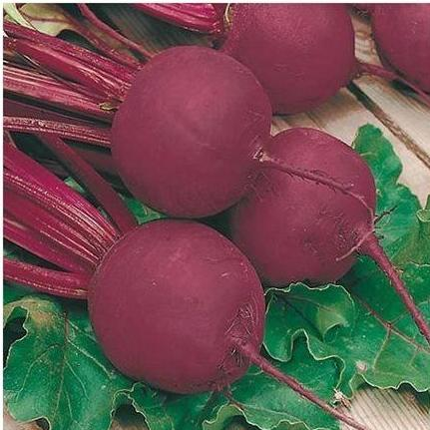
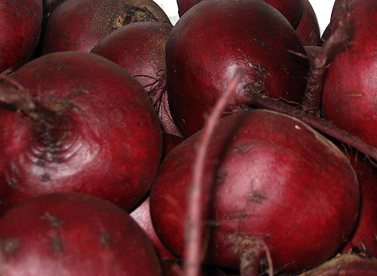
Notes:
История
Все современные виды свёклы происходят от дикой свёклы, растущей на Дальнем Востоке и в Индии, которую использовали в пищу с незапамятных времён. Первые упоминания о свёкле относятся к Средиземноморью и Вавилону, где её использовали как лекарственное и овощное растение. Первоначально употребляли в пищу только её листья, а корни использовались в лечебных целях.
Свёклу очень ценили древние греки, приносившие свёклу в жертву богу Аполлону. Первые корнеплодные формы появились (по Теофрасту) и были хорошо известны к IV веку до нашей эры.
К началу н. э. появились культурные формы обыкновенной корнеплодной свёклы; в X—XI веках они были известны в Киевской Руси, в XIII—XIV веках — в странах Западной Европы. В XIV веке свёклу начали выращивать в северной Европе.
Кормовая свёкла была выведена только в XVI веке в Германии. Полная дифференциация свёклы на столовые и кормовые формы произошла в XVI—XVII веках и уже в XVIII веке этот овощ быстро распространился по странам Европы. Кормовая свёкла по химическому составу мало отличается от других видов свёклы, но её корнеплоды содержат большое количество клетчатки и волокон.
Сахарная свёкла появилась в результате интенсивной работы селекционеров, начало которой было положено в 1747 году, когда Андреас Маргграф выяснил, что сахар, который до того получали из сахарного тростника, содержится и в свёкле. В то время учёный смог установить, что содержание сахара в кормовой свёкле составляло 1,3 %, тогда как в корнеплодах ныне существующих, выведенных селекционерами сортов оно превышает 20 %. Открытие Маргграфа впервые сумел оценить и практически использовать лишь его ученик Франц Карл Ахард, который посвятил свою жизнь проблеме получения свекловичного сахара и в 1801 году оборудовал в Нижней Силезии фабрику, где сахар вырабатывали из свёклы. С тех пор сахарная свёкла распространилась, и в настоящее время является вторым источником сахара после сахарного тростника.
С конца XIX и в XX веке все виды свёклы распространились на все континенты, кроме Антарктиды

Slide 3
Notes:
Как овощ столовая свекла была известна еще древним арабам и персам. У древних греков и римлян свекла была неотъемлемой частью рациона питания. В Древнем Риме, например, в пищу употребляли как корнеплоды, так и листья, вымоченные в вине. Именно римляне способствовали распространению свеклы в Европе. На Руси же свекла появилась в Х веке. Считается, что завезена она была византийцами. На побережье Средиземного моря и по сей день можно встретить дикорастущую свеклу. Местные крестьяне собирают и готовят из нее различные блюда.

Slide 4
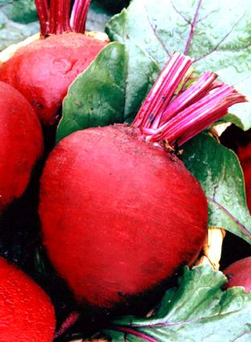
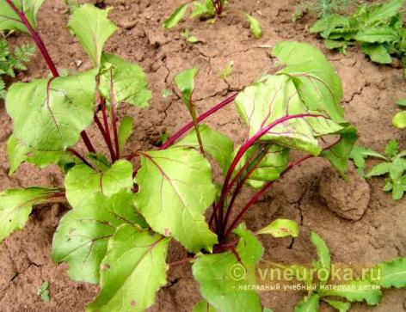
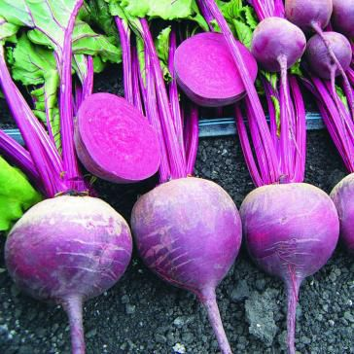
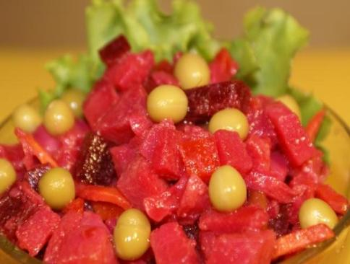
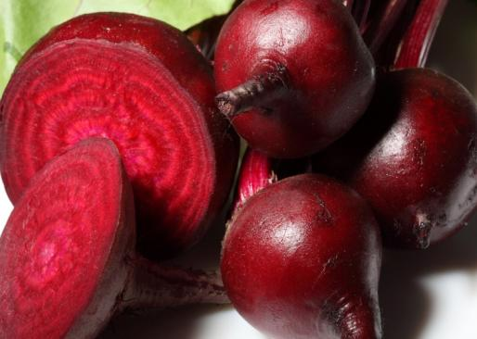
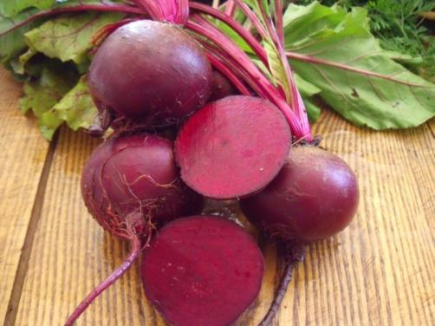
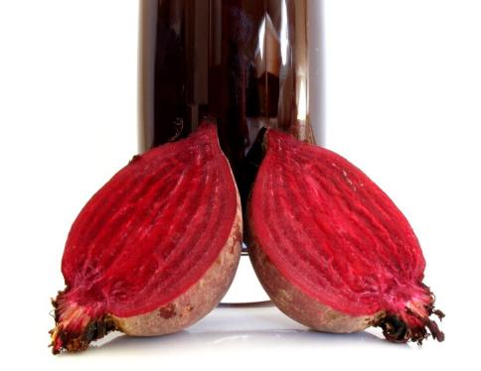
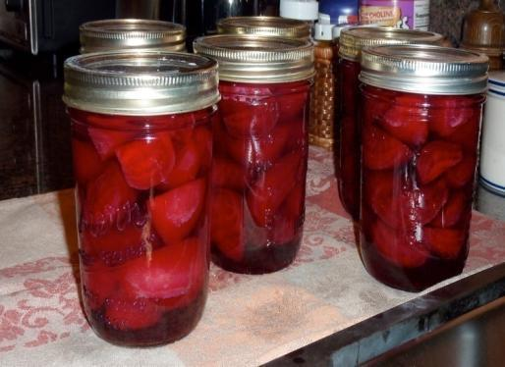
Notes:
Люди использовали свеклу в пищу ещё в глубокой древности. В Средиземноморье, около 4000 тысяч лет назад, свекла выращивалась не только как огородная культура, но и как лекарственное растение. Культурные же формы полезного овоща - свеклы - появились около 2000 лет назад.
В России о свекле узнали в X-XI веках, однако выращивать повсеместно научились только к XIV веку. Потом свекла была разделена на столовую, кормовую и сахарную. Сегодня встретить свеклу можно даже в крайних северных районах нашей страны, и без этого овоща мы практически не представляем себе нашу кухню

Slide 5
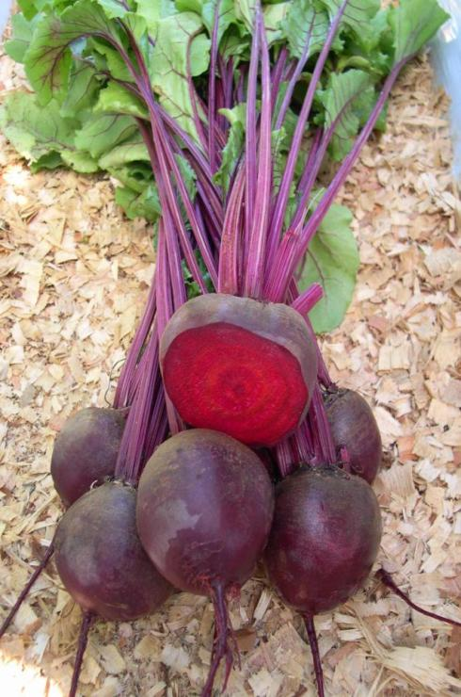
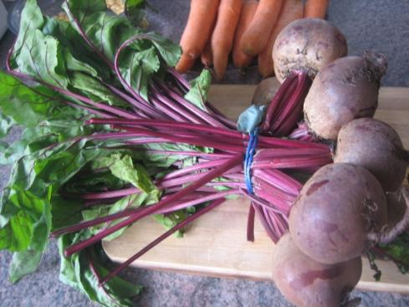
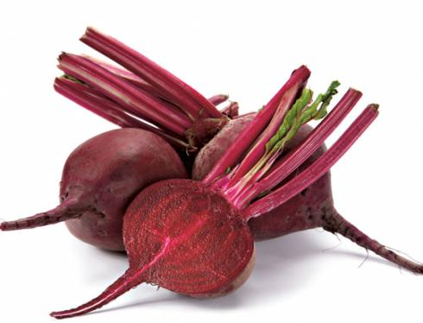
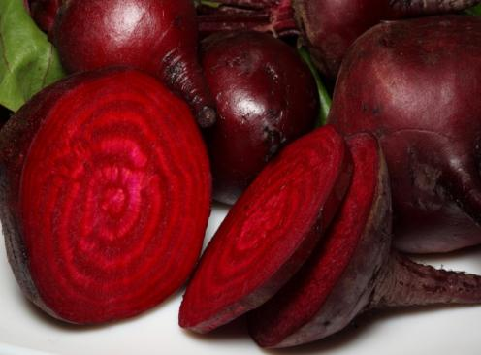
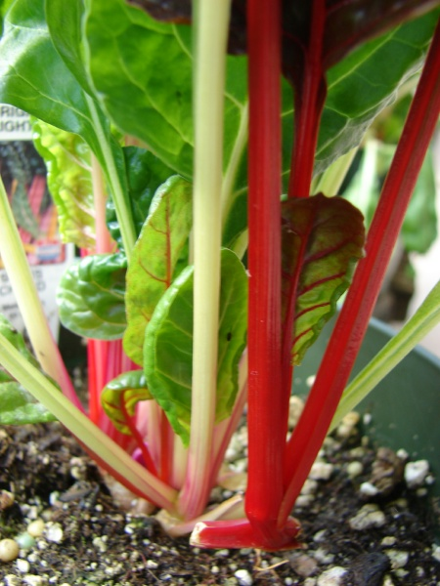
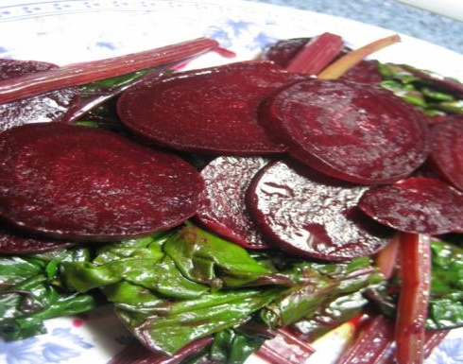
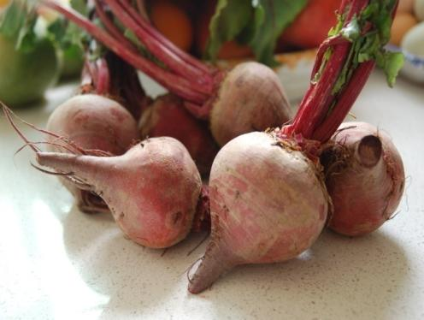
Notes:
Сорта свеклы Каких только видов и сортов этого чудо овоща не существует! Свекла бывает и плоской, и кругловатой, и цилиндрической формы. Главное - знать и помнить, что качественная свекла имеет темно-красный цвет, желательно без светлых кругов. Различают сахарную свеклу, накапливающую до 20-25% сахара, столовую — красную, кормовую — желтую и листовую, или мангольд, с неутолщенным корнеплодом. Наиболее распространены и полезны столовая и сахарная.

Slide 6
Notes:
Для столовой свеклы характерна темно-красная окраска листовых черешков, кожуры и мякоти корнеплода. Форма их — от округлой до удлиненно-конической (в зависимости от сорта). Мякоть сочная, сахаристая, темно-красная, со светлыми кольцами на срезе. На второй год из высаженного корнеплода развиваются высокие (50— 100 см) и ветвистые стебли, несущие очередные продолговатые листья с острым концом. Прикорневые листья цельные, сердцевидно-яйцевидные, черешковые. На верхушке стебля листья ланцетные. Он заканчивается метельчатым соцветием из длинных колосков цветоносов. Цветки многочисленные, мелкие, невзрачные, зеленые или беловатые, пятичленные, правильные. Околоцветник при созревании образует соплодия, состоящие из 2—4 плодиков — остросемянных орешков. Цветет растение в июле-августе, а плоды созревают в августе-сентябре.

Slide 7
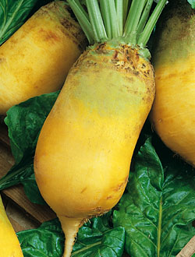
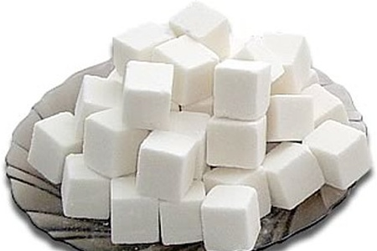
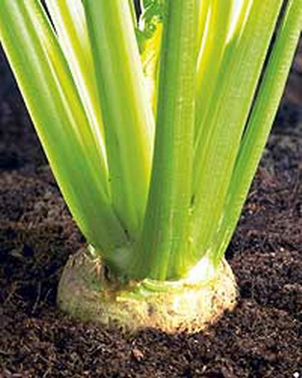
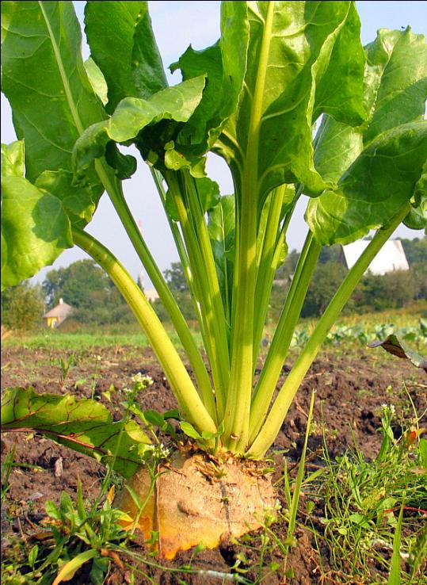
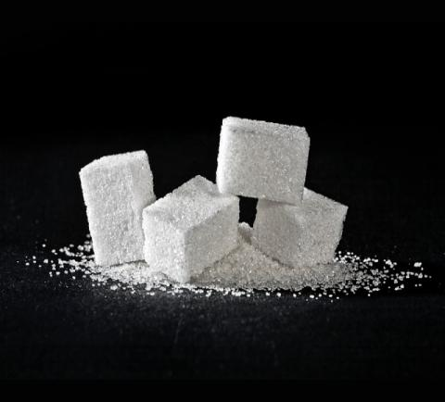
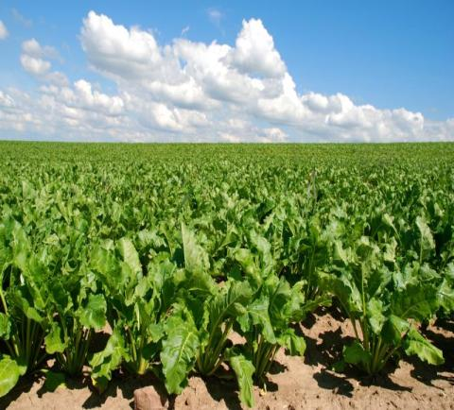
Notes:
Сахарная свекла - разновидность обыкновенной корнеплодной свеклы, в конеплодах которой много сахарозы. Сахарная свекла считается технической культурой и выращивается сугубо для производства сахара (сахарного производства). В первый год у сахарной свеклы развивается корнеплод с листьями. Корнеплоды вытянутые (в сравнении со столовой свеклой) белого цвета. Отличаются большим содержанием сахара: 20-25% (зависит от количества солнечных дней в период созревания). Сахарная свекла очень любит свет и тепло. Самые большие урожаи приносит на поливных площадях в черноземной зоне. Немаловажное значение имеют и отходы основного производства при очистке и переработке свеклы. Патока служит сырьем для получения лимонной кислоты, спирта, глицерина и других продуктов. Жом и ботва свеклы — отличный сочный корм для скота. Дефекат (осадок при очистке сока на сахарных заводах) используется как удобрение. Сахарную свеклу возделывают и чисто для кормовых целей. Ее урожайность с гектара выше, чем у любой другой сельскохозяйственной культуры. При переработке 1 центнера свеклы получается 15 килограммов кристаллического сахара; 2,2 килограмма сахара остается в патоке и остальной — в других отходах производства. При дальнейшей переработке патоки, выход кристаллического сахара из свеклы повышается в среднем до 17%.

Slide 8
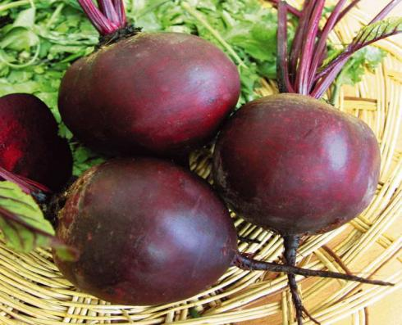
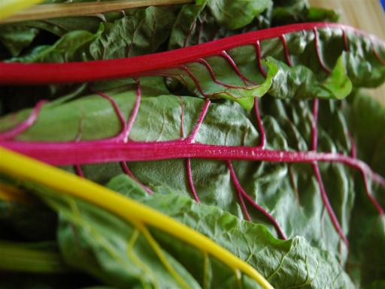
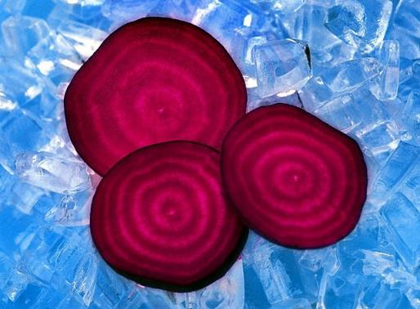
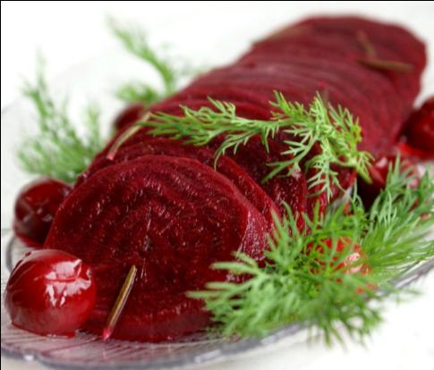
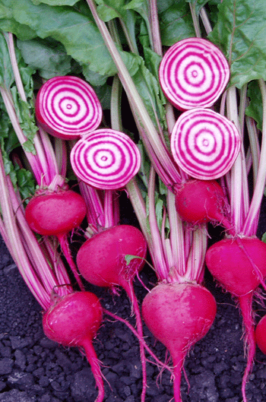
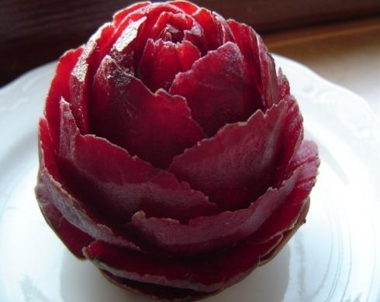
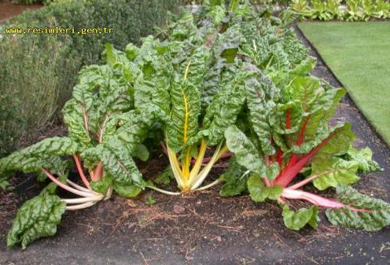
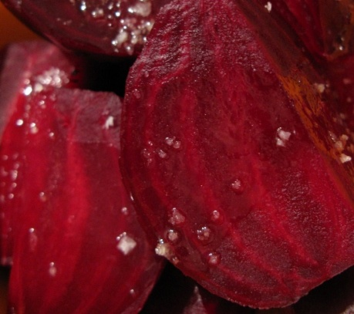
Notes:
Свеклу можно есть в любое время года. Весной из свежих листьев делают салаты и варят свекольники. Осенью и зимой используют корнеплоды, которые вкусны и полезны в вареном, тушеном и фаршированном виде. Свекла широко применяется в кулинарии для приготовления борщей, салатов, винегретов и многих других блюд. К блюдам из свеклы рекомендуется добавлять молодую жгучую крапиву, щавель или лебеду. Они повышают витаминную ценность пищи, улучшают ее вкус. Свекла также является ценным диетическим продуктом, потому что с ее химическим составом и питательными ценностями может сравниться не каждый овощ. Корнеплоды столовой свеклы содержат 14-18% сухих веществ, 11-12% сахаров, 1,7% белка, 5-17 мг витамина С. В свекле также содержатся в небольшом количестве каротин, витамины В1, В2. Но особую ценность придает этому растению витамин Р, способный повышать эластичность кровеносных сосудов, предупреждать склероз и внутренние кровоизлияния. Соли железа, кальция, магния, фосфора, кобальта, присутствующие в свекле, также активизируют работу кроветворения и регулируют обмен веществ. Свекла уступает по содержанию железа только чесноку.

Slide 9
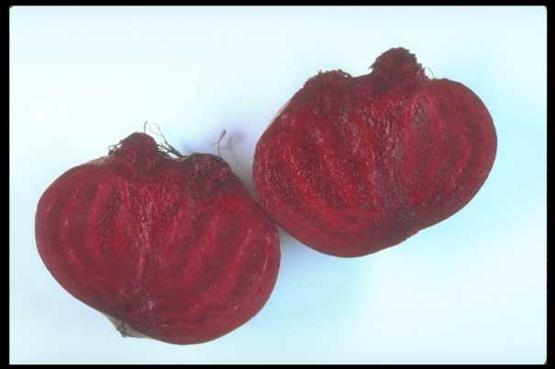
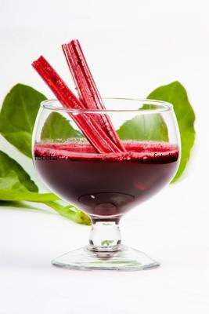
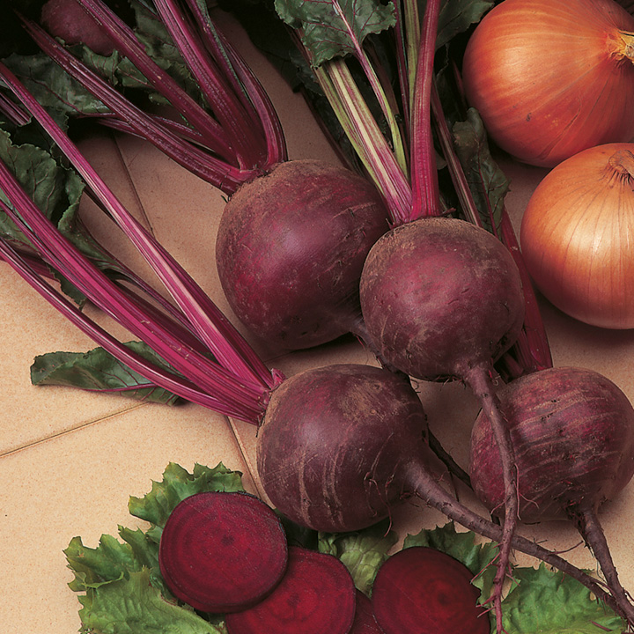
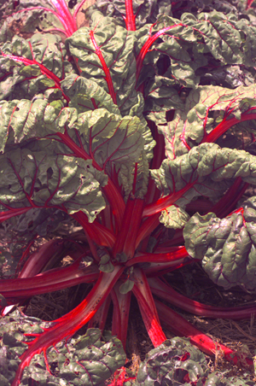
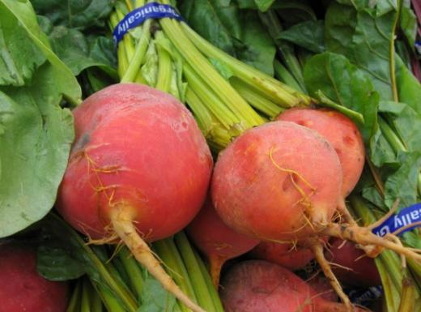
Notes:
Свойства свеклы Пищевая ценность свеклы необычайно богата. Полезные свойства свеклы содержатся в корнеплодах: сахара — глюкоза, фруктоза и сахароза (до 25%); органические кислоты — лимонная, щавелевая, яблочная; различные белки; витамины BB, В, С, Р, РР, каротиноиды, пантотеновая, фолиевая кислоты, пектин, пигменты, в значительном количестве соли железа, марганца, калия, кобальта, магния, йода. А также клетчатка, аминокислоты (лизин, валин, аргинин, гистидин и др.). Кроме того, в свёкле обнаружены такие микроэлементы как кобальт, рубидий, цезий, медь, цинк, железо, хлор, калий, фосфор, сера, магний, йод. Многие из них регулируют процессы кроветворения, и люди, регулярно употребляющие свёклу, почти не страдают малокровием.

Slide 10
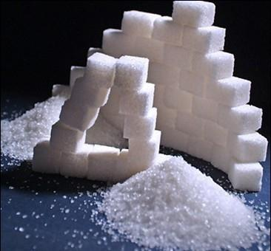
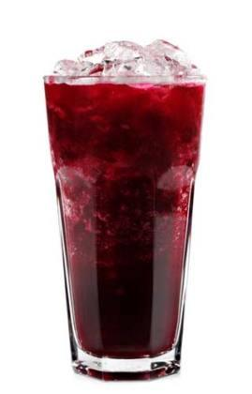
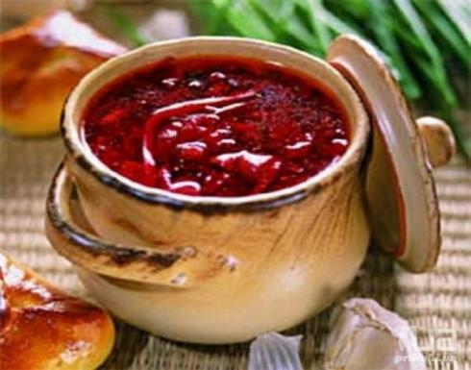
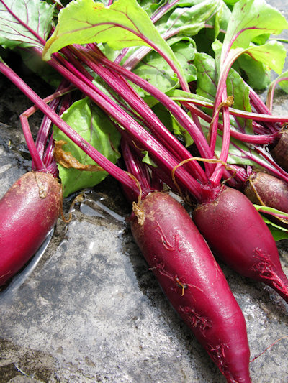
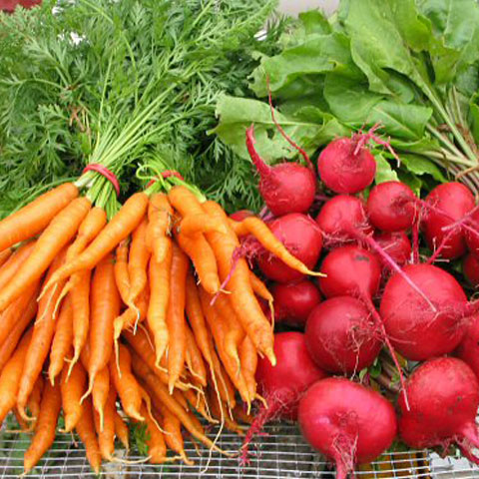
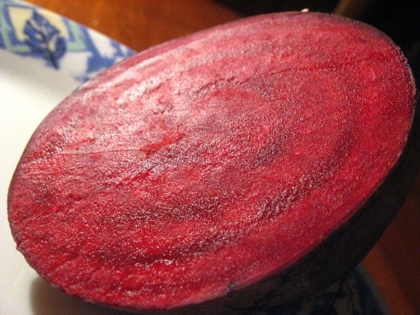
Notes:
О лекарственных свойствах столовой свеклы можно говорить бесконечно. Еще древние лекари применяли свеклу при различных недугах и готовили на ее основе лекарства. Даже в трудах Гиппократа свекла часто упоминается как средство для лечения всевозможных заболеваний. Содержащиеся в свекле вещества способствуют снижению кровяного давления и уменьшают содержание холестерина в крови. Поэтому гипертоникам следует уделить этому растению особое внимание.

Slide 11
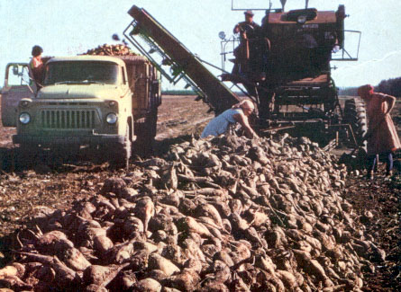
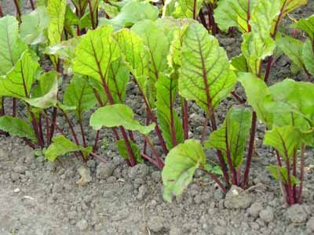
Notes:
Свекла полезна и при заболеваниях печени. В растении содержится бетаин, который активизирует работу клеток печени и предупреждает их жировое перерождение. Темноокрашенные сорта свеклы способствуют укреплению стенок капилляров. Вещества, которые содержатся в корнеплодах, оказывают сосудорасширяющее, спазмолитическое, противосклеротическое и успокаивающее действие. Кроме того, они способствуют выделению избыточной жидкости из организма и необходимы для нормальной работы сердца. Корнеплоды свеклы содержат значительное количество пектиновых веществ, защищающих организм от воздействия радиоактивных и тяжелых металлов (свинца, стронция и т.д.), способствуют выведению холестерина и задерживают развитие вредных микроорганизмов в кишечнике.

Slide 12
Notes:
Свекла в косметологии
Свекла используется и в качестве косметического средства, например, как питательная маска для жирной кожи. Небольшую свеклу нужно отварить, натереть на мелкой тёрке, и добавить чайную ложку камфарного спирта. Эту смесь нанесите на очищенную кожу лица, а через полчаса смойте тёплой водой. Делая такую маску 2-3 раза в неделю в течение месяца, можно существенно улучшить состояние жирной кожи лица.
Из сырой свеклы можно делать маску для волос - от перхоти. Кашицу натёртой свеклы наносят по всей длине волос, закрывают голову плёнкой и обвязывают полотенцем на 30-40 минут, затем тщательно смывают. Такую процедуру нужно повторять каждую неделю в течение 3-х месяцев, и перхоть исчезнет.
Употребляя свеклу, можно не только вернуть себе стройную фигуру, но и избавиться от многих заболеваний. Ведь свекольная диета проста и доступна каждому, аполезные свойства свеклы трудно переоценить.

Slide 13
Благодарю за внимание

